Slide 1
Stigma come ostacolo alla gestione del peso
Daniele Di Pauli, Psicoterapeuta
Accademia SICOB 2024

Slide 2
STIGMA
Lo stigma è un processo complesso
Marchio impresso a schiavi, cirimionali e traditori per identificarli come persone imperfette o immorali
Goffman ha definito lo stigma come un attributo profondamente screditante

Slide 3
Obesità e Stigma
È noto come l’obesità sia una condizione altamente stigmatizzata e che chi ne è affetto abbia un maggior rischio di sperimentare stigma, stereotipi, penalizzazioni e una svalutazione sociale a causa del peso.
Puhl RM, Himmelstein MS, Pearl RL. Weight stigma as a psychosocial contributor to obesity. Am Psychol (2019) 75(2):274–89. doi: 10.1037/ amp0000538

Slide 4
3 dimensioni dello stigma
Stigma attuato: Esperienza effettiva di trattamento sleale come stereotipi, pregiudizi, discriminazioni ed esclusioni (Stangl et al., 2019).
Stigma interiorizzato: Accordo e
applicazione degli atteggiamenti e delle credenze negative della società al sé (Corrigan & Bink, 2016)
Stigma anticipato: Anticipazione o preoccupazione di ricevere stereotipi negativi, pregiudizi e discriminazioni da altri (Stangl et al., 2019)

Slide 5
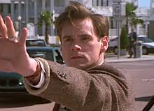
Non c’è un aspetto della vita in cui lo stigma sul peso non entra
Relazioni sociali (prese in giro, bullismo, esclusioni, umiliazioni)
Istruzione (minori aspettative, peggiori risultati accademici, atteggiamenti negativi da parte dei docenti)
Lavoro (penalizzazioni nelle assunzioni, riduzione del salario, licenziamenti, stigma dai colleghi e datori)
Assistenza sanitaria (bias dai curanti, ridotta qualità di cura)
Media (rappresentazione spesso sterotipata nei film, teleilm, cartoni ecc).

Slide 6
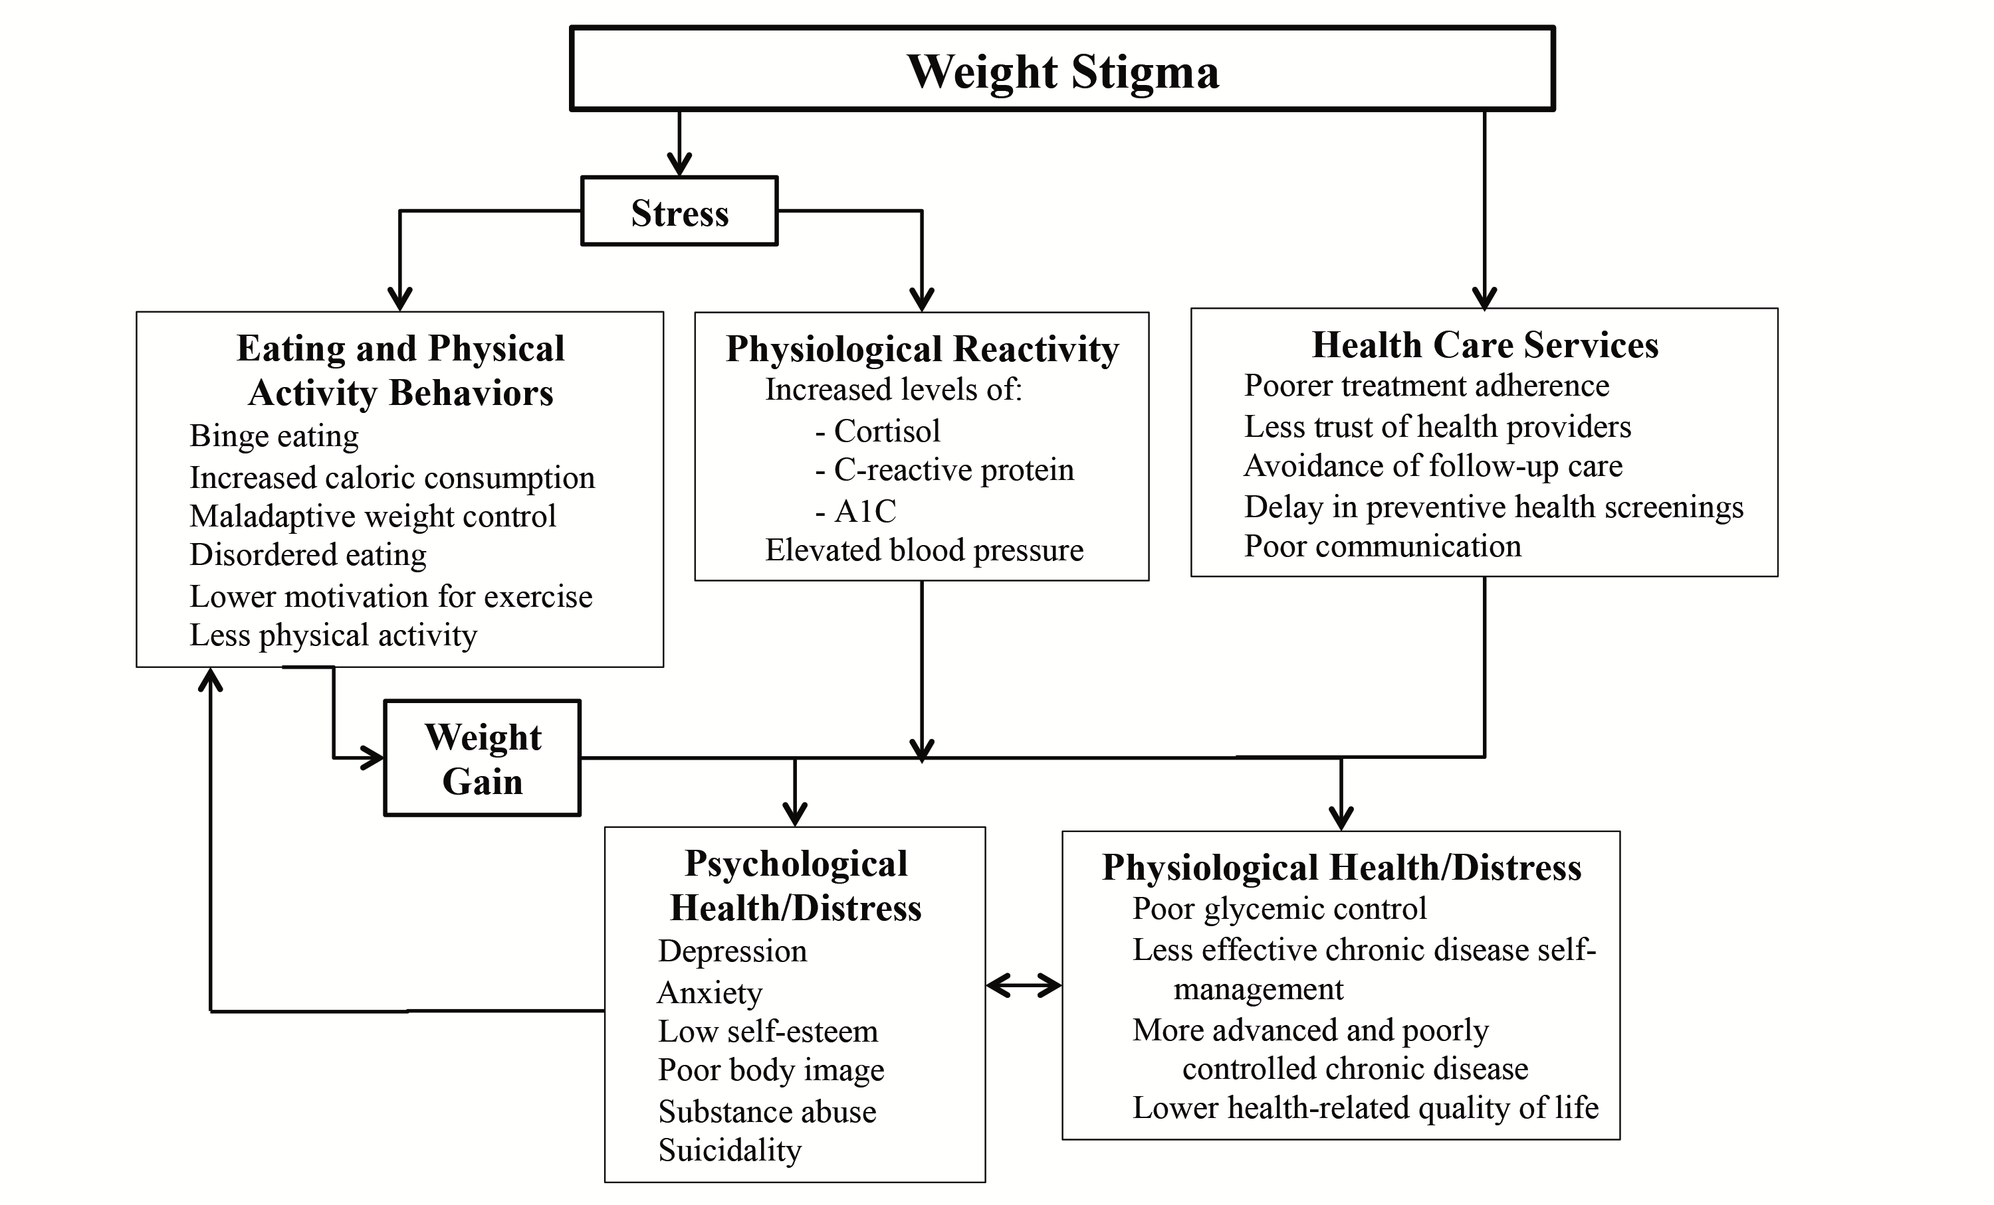
Health consequences resulting from experiences of weight stigma Puhl RM, Phelan SM, Nadglowski J, Kyle TK. Overcoming Weight Bias in the Management of Patients With Diabetes and Obesity. Clin Diabetes. 2016 Jan;34(1):44-50. doi: 10.2337/diaclin.34.1.44. PMID: 26807008; PMCID: PMC4714720.

Slide 7
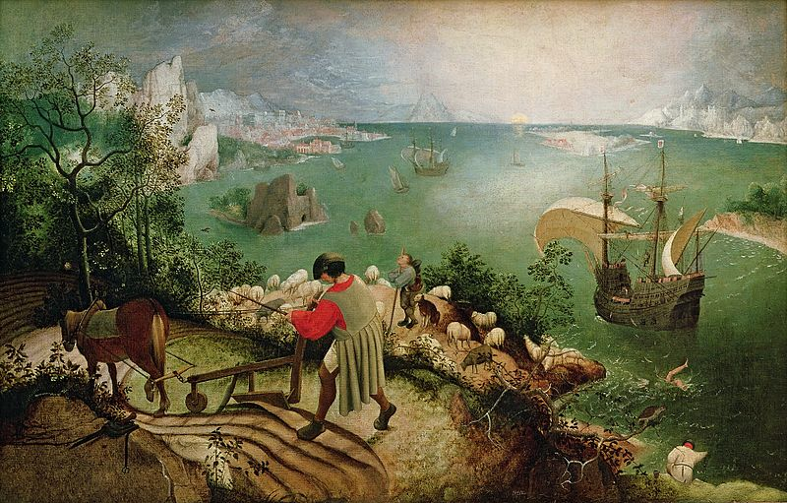
Dove è Icaro?
CBT-OB Verona Di Pauli 2020

Slide 8
L’esperienza di stigma può non fare parte di un momento specifico della vita, ma può accompagnare la persona tutta la vita.
Rebecca Puhl: Weight Discrimination and Weight Stigma: Impact on Patient Health and Healthcare. https://www.youtube.com/watch?v=82mXTSEY_iA

Slide 9
Nella Società Occidentale è opinione diffusa che il peso corporeo sia una questione di autocontrollo.
Crandall 1994
Notes:
Idea del peso sotto controllo della persona … se una persona ha una condizione che si pensa sotto il suo controllo sarà più stigmatizzata

Slide 10
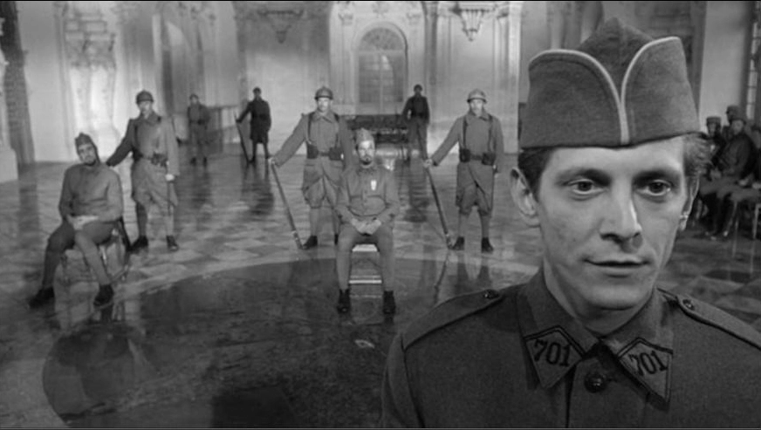
Se non riesci è un fallimento personale

Slide 11
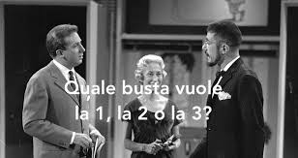

Slide 12
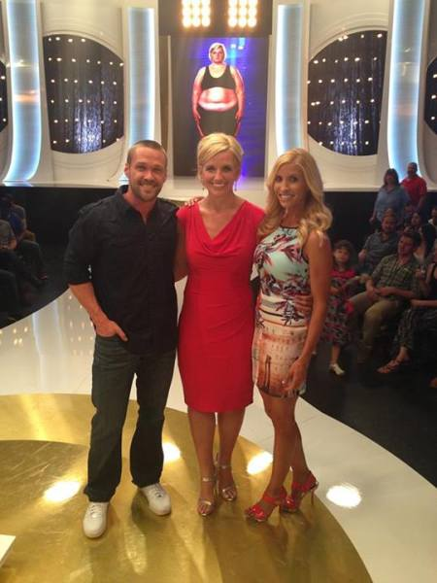
Changes in weight bias following weight loss: the impact of weight-loss method. Fardouly J, & Vartanian LR 2011
Diagnosi e Trattamento dei DCA e OB Pisa 2021

Slide 13
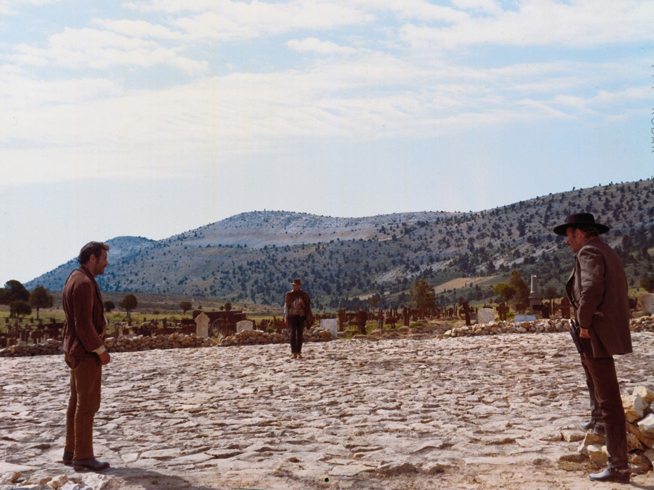
Stigma verso la chirurgia bariatrica (Tra due fuochi) D.Di Pauli
Obesità
Stigma
Chirurgia

Slide 14
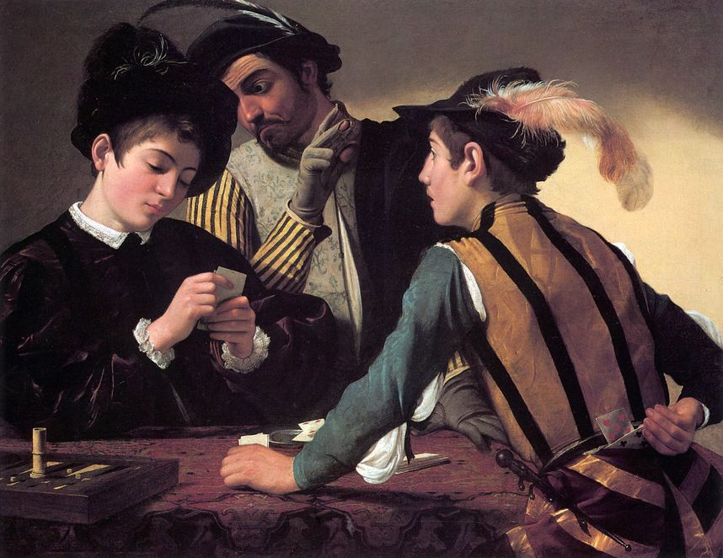
Pregiudizi comuni verso la chirurgia
Scorciatoia
Barare
Il modo più semplice per perdere peso
Modo di perdere peso senza sforzo
Ultima spiaggia
Pazienti come parassiti della società
Procedura estetica

Slide 15
Idee verso chi si sottopone a intervento
Pigri
Meno intelligenti
Bari
Perdenti/ arrendevoli
Senza controllo
Senza volontà
Dagli uomini la chirurgia è percepita come:
Una procedura da donne
Segno di debolezza
Incapacità
Essere poco disciplinati con la dieta

Slide 16
«they should have tried harder to lose weigh through diet and exercise»
Barbara Hansen, ha studiato un campione di 101 soggetti operati, nel quale è emerso uno stigma percepito da parte degli altri, rispetto alla decisione di sottoporsi a questo tipo d’intervento, e una tendenza a nascondere il fatto di essersi operati
Le persone che hanno perso peso, a seguito di un intervento di chirurgia bariatrica, sono considerate meno attraenti, più pigre, meno competenti e con maggiori abitudini alimentari disfunzionali rispetto chi ha perso peso attraverso la dieta e l’attività fisica, o che non erano stati in precedenza in una condizione di sovrappeso
l'87% dei pazienti con chirurgia bariatrica riferisce di aver sentito commenti negativi sulla chirurgia come mezzo per perdere peso
Robert Carels e colleghi hanno trovato una minore disponibilità ad assumere persone che hanno perso peso a seguito di un intervento di chirurgia bariatrica rispetto a chi aveva perso peso con un intervento comportamentale
Phelan SM. An update on research examining the implications of stigma for access to and utilization of bariatric surgery. Curr Opin Endocrinol Diabetes Obes. 2018 Oct;25(5):321-325. doi: 10.1097/MED.0000000000000431. PMID: 30048259.

Slide 17
Comunicazione Medico Paziente
Gli operatori sanitari di tutte le specialità hanno una serie di opinioni imprecise sulla sicurezza e sull’efficacia della chirurgia bariatrica
Gasoyan H, Tajeu G, Halpern MT, Sarwer DB. Reasons for underutilization of bariatric surgery: The role of insurance benefit design. Surg Obes Relat Dis 2019;15:146–51. 10.1016/ j.soard.2018.10.005. [PubMed: 30425002]

Slide 18
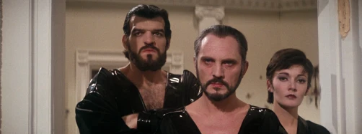
Weight bias internalization, weight stigma, and stigma about having the surgery all contribute to feelings of social isolation, disordered eating, and reduced motivation to engage in physical activity.
Himmelstein MS, Knepp KA, Phelan SM. The role of weight stigma in weight regain in bariatric surgery

Slide 19
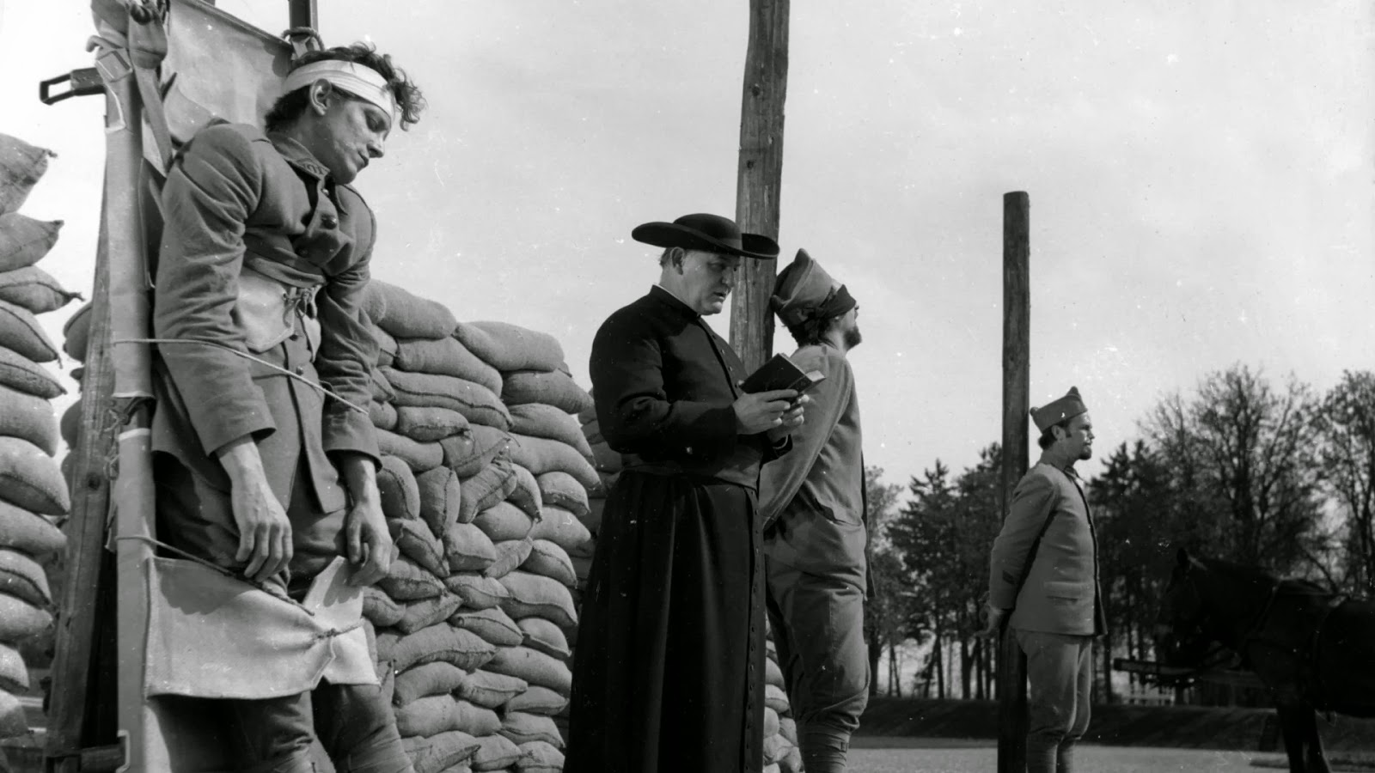
Pregiudizio e Stigma sul peso
Interiorizzazione dei pregiudizi e stereotipi sul peso
Stigma per essersi sottoposti a intervento di chirurgia bariatrica/metabolica
Himmelsetein, Knepp & phelan 2022

Slide 20
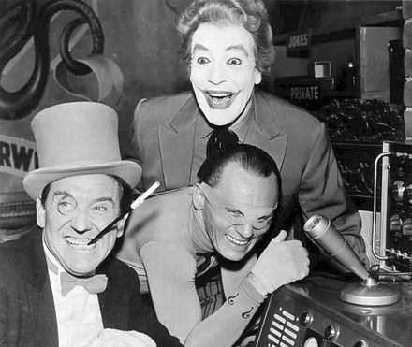
Autocritica Colpa Vergogna

Slide 21
You Are Always at War With Yourself
Andrew Grannel et al., 2021

Slide 22
ASMBS ( position statement on weight bias and stigma
Educare all’obesità come una malattia cronica: Conoscenza; Competenza; Comunicazione sensibile
Training per aumentare la consapevolezza per e ridurre l’impatto dello stigma sul peso: Conoscere lo stigma; i propri atteggiamenti; le conseguenza sulla QOL
Migliore conoscenza delle risorse
Creare un ambiente confortevole e che risponde ai bisogni del paziente
Educare il pubblico sulla complessità della malattia obesità, lo stigma e sulla chirurgia bariatrica e stigma verso questa procedura
Eisemberg et al., 2019
Notes:
Amer-ican Society for Metabolic and Bariatric Surgery

Slide 23
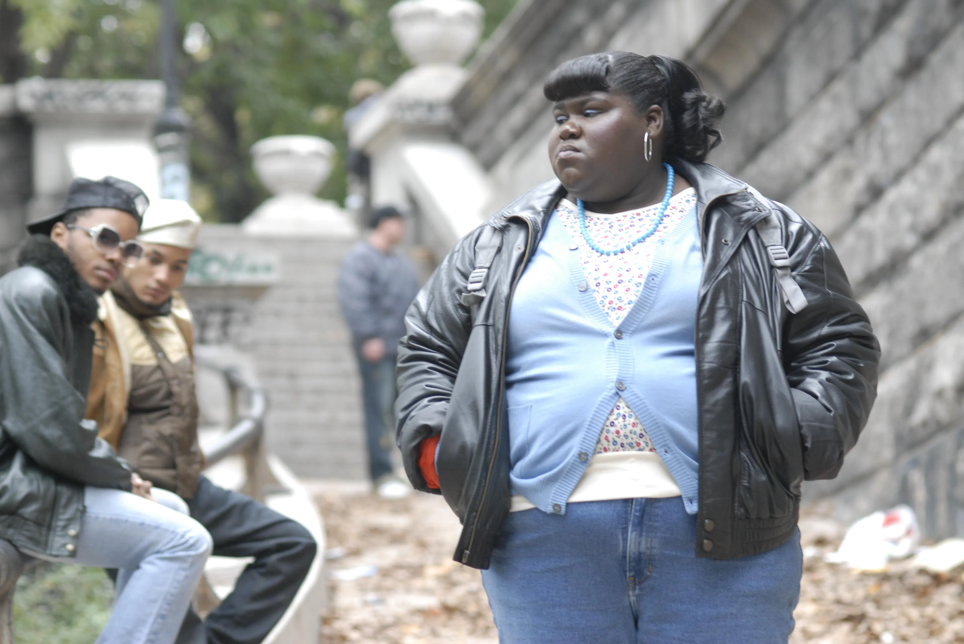
Cammino per strada e gli stereotipi sull'obesità sono ovunque: nella mia famiglia, a scuola, sul posto di lavoro, nel centro fitness locale. Non riesco mai a liberarmi da quegli stereotipi. Credo persino a questi stereotipi. Vivo quegli stereotipi…. La società ti dice che è facile. Hai solo bisogno di mangiare di meno e muoverti di più. Ma come posso affrontare la vergogna nella mia mente, nel mio cuore e nel mio istinto? Nessuno è lì per aiutarmi. Sono sola. Margaret
Ramos Salas, X., Forhan, M., Caulfield, T., Sharma, A. M., & Raine, K. D. (2019).
https://www.independent.co.uk/arts-entertainment/films/news/precious-lee-daniels-fired-crew-black-skin-b1920443.html

Slide 24
